Slide 1

НТС Комитета по энергетике и инженерному обеспечению
05.06.2015
Импортозамещение
для систем водоснабжения и водоотведения
Санкт-Петербурга
ГУП «Водоканал Санкт-Петербурга»

Slide 2
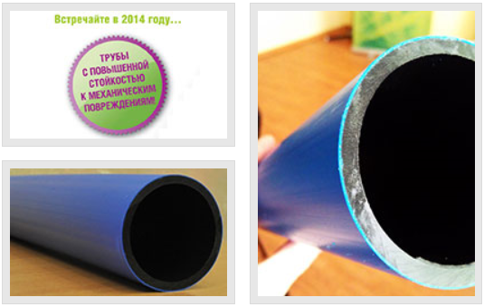
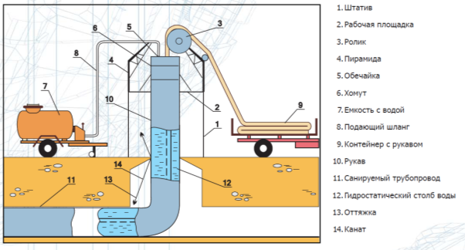
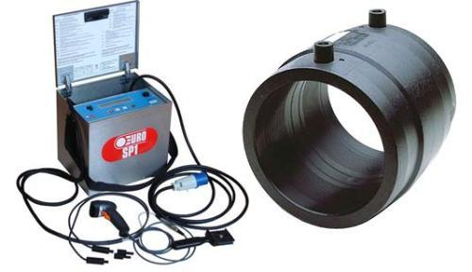
Отсутствие фитингов для полиэтиленовых
труб российского производства
В Санкт-Петербурге 2 крупных завода по производству полиэтиленовых труб
ОАО «ФТК РОСТР» в 2014 году произвел импортозамещение трубы с повышенной стойкостью к механическим повреждениям: трубы из ПЭ100 с защитной оболочкой из ПП трубы, из ПЭ100 RC трубы из ПЭ100 RC с защитной оболочкой из ПП
ООО «Икапласт» - занимается созданием отечественных материалов для бестраншейного восстановления подземных трубопроводов
При этом НЕТ производства муфт электросварных полиэтиленовых предназначенных для сварки (монтажа) полиэтиленовых труб между собой или с другими фитингами из полиэтилена

Slide 3
Обращение в Торгово-Промышленную палату по мониторингу оборудования отечественного производства
Объект 1
Строительство двух новых линий сжигания на ЗСО ЦСА
Сушилка осадка
Насос поршневой для осадка высокого давления с маслостанцией и насосами дозирования смазочной жидкости в трубопроводы
Газовая горелка с газовой линейкой
Газовые инжекторы
Кислотный скруббер
Щелочной скурббер
Каплеуловители
Тканевые компенсаторы
Адсорбер (угольный фильтр)
Редукционно-охладительное устройство
Стеклопластиковые (композитные) трубопроводы
Объект 2
Строительство очистных сооружений пос. Молодежное
Комбинированные установки механической очистки сточных вод производительностью 200-250м3/час, включающуюся в себя:
- решетку;
- песколовку;
- жироловку.
Комплексная установка мембранной очистки сточных вод производительностью 100-120 м3/час, включая систему очистки поверхности мембраны и системы управления.

Slide 4
Проблемы имортозамещения
Наименование закупки | Обоснование Действия
Закупка деталей фирмы «Schwing» для текущего ремонта насосных агрегатов на станции КОС и КНС КОС «Пушкин» Закупка запасных частей в рамках договора на капитальный ремонт насосов марки Sarlin | Срок эксплуатации насосных агрегатов 25-30лет. Согласно руководству по эксплуатации ремонт должен выполняться с применением оригинальных запасных частей. При использовании не оригинальных запчастей возникает опасность выхода из строя основных узлов и компонентов насосных агрегатов. Отсутствие конструкторской документации не позволяет производить запасные части для данного насосного агрегата в России.
Закупка импортной щавелевой кислоты | Отсутствие аналогов. Прорабатывается российский аналог щавелевой кислоты
Закупка электрода для pH-метр фирмы Mettler Toledo | Приборы российского производства для измерения рН использовались ранее в лабораторной практике, они не надежны и требуют много времени на предварительную настройку и часто выходили из строя. Продолжается мониторинг рынка российского производителя на предмет импортозамещения

Slide 5
Проблемы имортозамещения
Наименование закупки | Обоснование Действия
Закупка монопропиленгликоля производства КНР | Аналогов отечественного производства нет. Продолжается мониторинг рынка российского производителя на предмет импортозамещения.
Закупка специальных регулирующих клапанов марки «Bermad» для регулирования напоров воды в водоводах Приморского района | Отсутствие аналогов. Составляются технические требования для постановки задачи Санкт- Петербургским производителям.
Закупка аккумуляторных батарей Delta DTM 1265L | Отсутствие аналогов. Продолжается мониторинг рынка российского производителя на предмет импортозамещения
Поставка запасных частей для ремонта автомобилей | Практически для всех автомобилей зарубежных марок, даже для тех, что собираются в России запасные части в нашей стране не производятся Необходимо развитие отечественного производителя
Закупка запасных частей для Заводов сжигания | Отсутствие аналогов
Закупка мультимедийной продукции импортного производства, IT системы | Отсутствие аналогов

Slide 6
Проблемы имортозамещения
Наименование закупки | Обоснование Действия
Закупка запасных частей медицинского оборудования: Вакуумные пробирки для плазмолифтинга Plasmolifting Катушка Body Matrix для МРТ Ланцеты и тест-полоски для устройства измерения глюкозы в крови «Уан Тач» Ланцеты и тест-полоски для устройства измерения глюкозы в крови «Акку Чек» Петлевые монополярные электроды и фильтр для эвакуатора дыма «Сургитрон» Бумага UPC-21S к видеопринтеру Sony UP-25MD (для Фиброгастроскопии) Кассеты, термозапаиваемые рулоны, рулон с химическим индикатором, биологический индикатор, галасперовые шарики для низкотемпературного плазменного стерилизатора «STERRAD» | Запасные части для ранее закупленного импортного оборудования придется приобретать до его замены на отечественные аналоги

Slide 7
Примеры отсутствия аналогов импортных средств измерений и КИП
Наименование, тип, производитель | Технические характеристики
Измеритель расхода жидкости Flo-Dar. Производитель – НАСН Company, США
Уровень, м | Ультразвуковой датчик: 0,01-1,5 (6,0)
Скорость, м/с | основной радарный: 0,23 - 6,1; вспомогательный (при переполнении) эл.магнитн. от -1,5 м/с
Погрешность измерения,% | измерение уровня у/з датчиком ±1,0
Температура измеряемой среды, °С | от - 10⁰С до +50⁰С
Выходной сигнал, питание | 4-20мА, аналоговый, RS232, 19200 бод
Напряжение питания постоянного тока | 12/24В
HRI ­­– модули передачи импульсов и данных. Производитель – Sensus Slovensko a.s.
Источник питания | 3В литиевая батарея со сроком службы более 12 лет
Интерфейс данных | М-Bus и MiniBus Протокол в соответствии с IEC870/EN 1434-3
Считываемые данные | Текущие показания счетчика Серийный номер счетчика
Анализаторы дымовых газов и системы подготовки проб
ЮЗОС – Dr. Fodisch; ЦСА – Servomex; ССА – Seres
Измеряемый параметр | О₂ (кислород) | СО_{е} (горючие вещества в пересчете на оксид углерода)
Диапазон измерения | 0….25% | 0…10 000 ррm
Погрешность измерения | ±2% | ±5%
Температура | до 1750⁰С
Класс защиты корпуса | Блок электроники и измерительная головка IP66

Slide 8
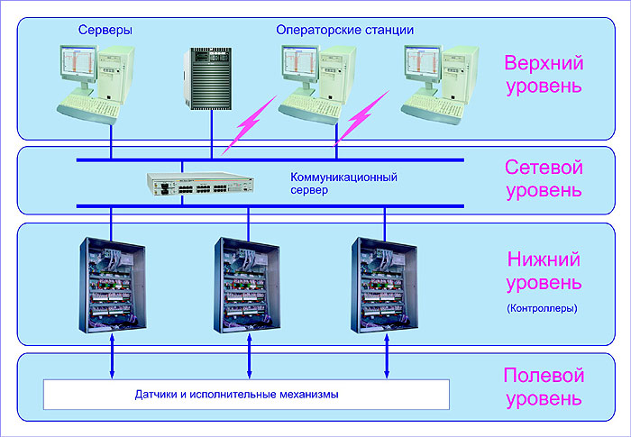
Особенности применения российских решений в области автоматизации технологических процессов
Системы автоматизированного управления и мониторинга технологических процессов строятся с 2001 года в соответствии с «Положением о развитии АСУТП ГУП «Водоканал Санкт-Петербурга»
Верхний уровень АСУТП реализован на программном обеспечении Siemens WinCC
На контроллерном уровне применяется единая аппаратно-программной платформе Siemens Simatic S7
Практические возможности интеграции отечественных аналогов с уже эксплуатируемыми подсистемами АСУТП
Ограничены
Отечественные аналоги не обеспечивают полной требуемой функциональности
Ведется поиск
Принципиально новая среда разработки, различия в реализации протоколов
Проводятся исследования
Работа с производителями
Российские решения в области автоматизации технологических процессов могут быть применены не при частной реконструкции объектов, а в новых проектах!

Slide 9
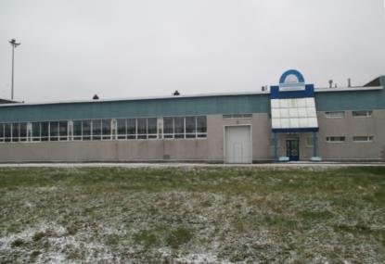
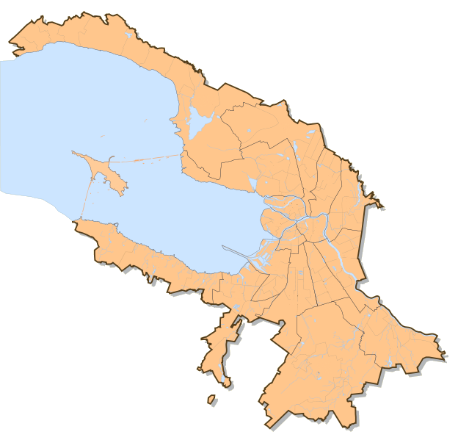
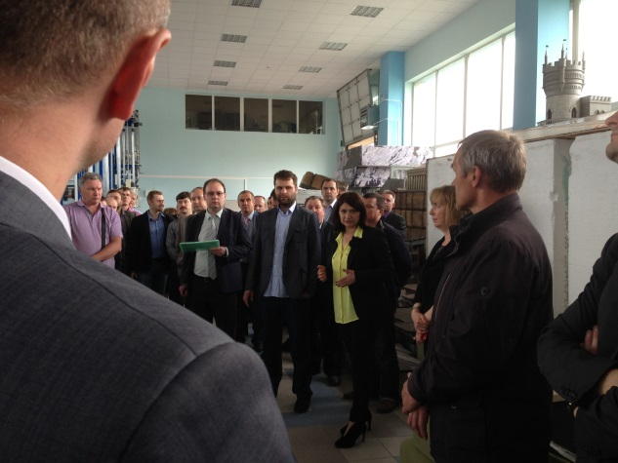
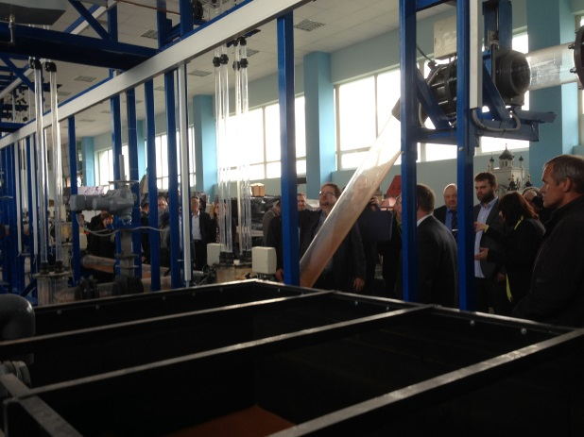
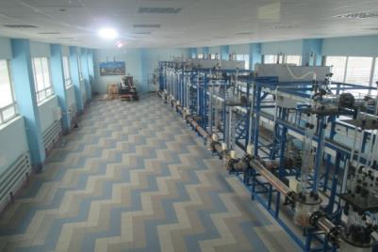
Выставочный центр Технопарка
d
Демонстрационный многофункциональный центр
Площадка: Санкт-Петербург, Коннолахтинский пр. 10, Северная станция аэрации,
Площадь здания – 680 м2
03.06.2015 ГУП «Водоканал Санкт-Петербурга» провел встречу со своими партнерами по вопросу начала работы Технопарка

Slide 10

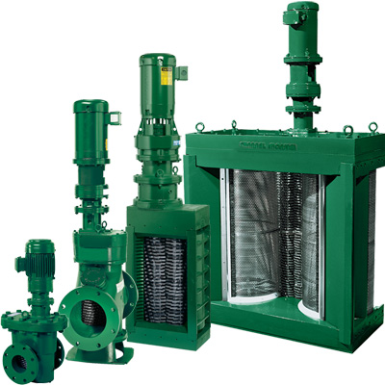
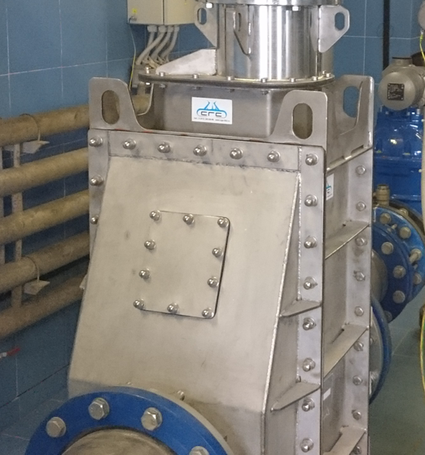
Сотрудничество с российскими компаниями
ООО «СГС»
ООО «ЛЭР ТУРБО»
Оборудование для механической очистки сточных вод
Решетки-дробилки - предназначены для задержания и измельчения твердых примесей канализационных отбросов непосредственно в потоке сточной жидкости и подводного дробления
Мацераторы (мокрые измельчители) - измельчают содержащиеся в жидкостях твердые частицы, такие как дерево, ткани, пластмассу, бумагу, резину, кость, мех, стекло и т.п. и позволяют перекачивать жидкость насосом

Slide 11
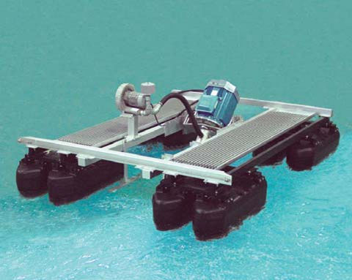
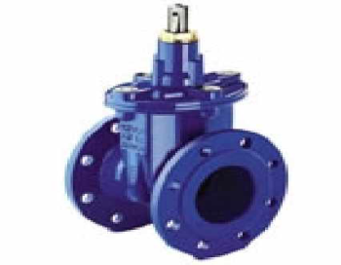
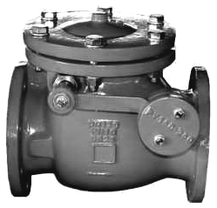
Сотрудничество с российскими компаниями
Средне-волжская производственная компания
Оборудование для перемешивания и аэрации иловой смеси в аэротенке.
- Аэратор Triton, установленный на понтон
Проводятся испытания на КОС г. Зеленогорска
Запорно-регулирующая арматура
- Фланцевый адаптер
Проведено тестирование на Боткинских очистных сооружения
Задвижка с обрезиненным клином
Проведено тестирование на ССА на напорном трубопроводе сырого осадка
- Обратный клапан
Проведено тестирование на напорном трубопроводе насоса вымывающего скруббера ЗСО ЮЗОС

Slide 12
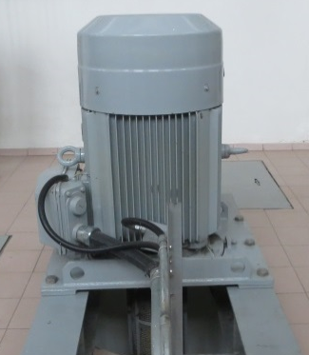
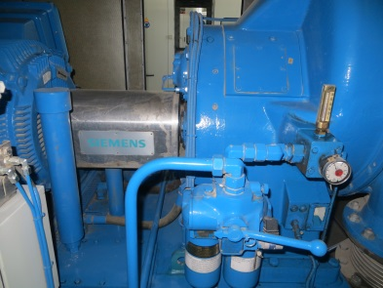
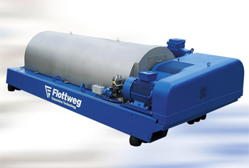
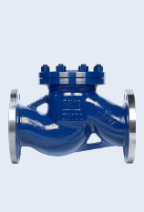
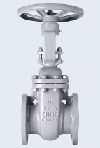
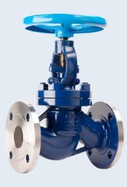
Сотрудничество с российскими компаниями
ОАО "Машиностроительный завод "Арсенал"
Развивается сотрудничество с целью организации производства насосного и воздуходувного оборудования с техническими характеристиками, не уступающим зарубежным аналогам
АО «Центротех СПб» Госкорпорации «Росатом»
Развивается сотрудничество с целью организации производства обезвоживающего оборудования с техническими характеристиками, не уступающим зарубежным аналогам
ЗАО «Завод «Знамя труда»
Проводится работа по разработке и изготовлению
запорно-регулирующей арматуры различного назначения:
- Задвижки - Клапаны обратные
- Краны шаровые - Клапаны запорные
- Затворы обратные

Slide 13






Зарубежные компании, планирующие организацию производства
И расширение производства на территории России
Промышленная автоматика, электротехника, КИП, пускорегулирующая аппаратура
Энергоэффективное насосное оборудование
Чугунные задвижки с обрезиненным клином, пожарные гидранты, вантузы, воздушные клапаны, муфты, шиберные ножевые затворы, муфты, фланцы, хомуты, фитинги
Механические решетки для очистки сточных вод
Декантеры, оборудование для фильтрации, биомембранные технологии
Производство декантерных центрифуг

Slide 14
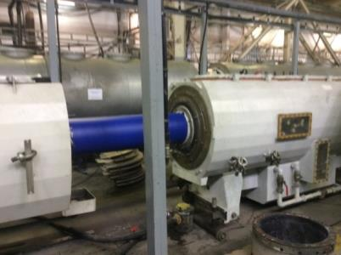
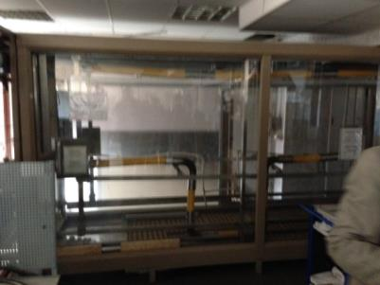
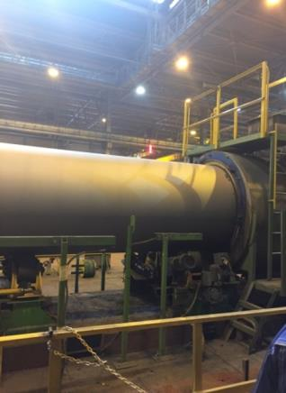
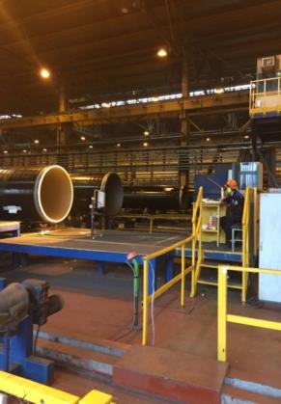
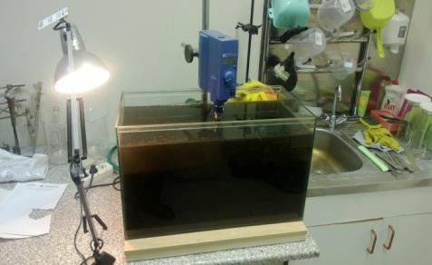
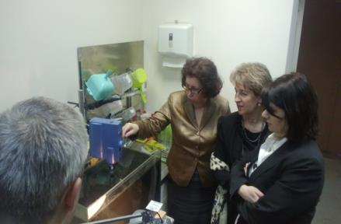
Посещение предприятий в рамках импортозамещения
ОАО «ФТК РОСТР», ООО «Икапласт»- заводы производящие трубы из полиэтилена расположенные в Санкт-Петербурге.
ЗАО «Ижорский трубный завод»- производящий трубы прямошовные сварные стальные в изоляции.
Научно-производственная фирма «МИКСИНГ», специализирующегося на разработке и производстве аппаратов с механическими перемешивающими устройствами

Slide 15
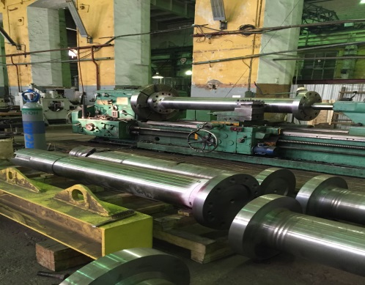
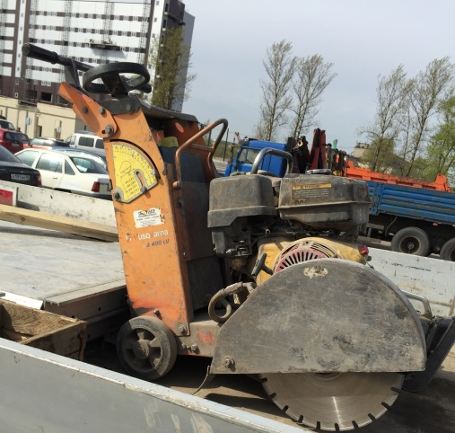
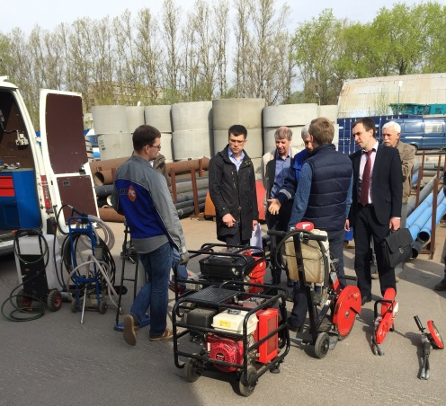
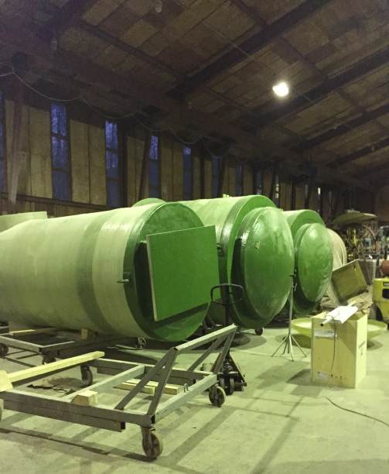
Посещение предприятий в рамках импортозамещения
Балтийский завод насосного оборудования –проводится работа по замене насосного оборудования на головных сооружениях водоснабжения, водоотведения с импортного на отечественное
Компания «Динрус» – проводится работа по разработке (адаптации) оборудования малой механизации для нужд Водоканала.
ООО «Фертил стеклопластик» - прорабатывается вопрос изготовления колодцев для канализационных насосных станций из стеклопластика

Slide 16
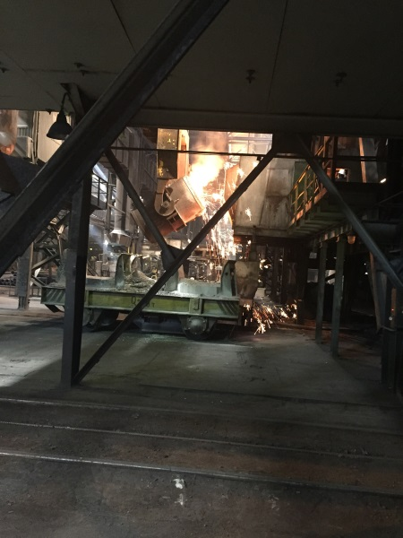
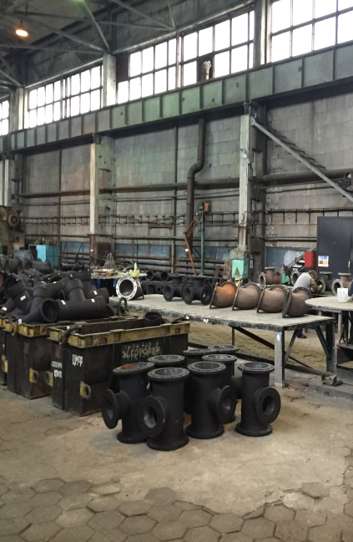
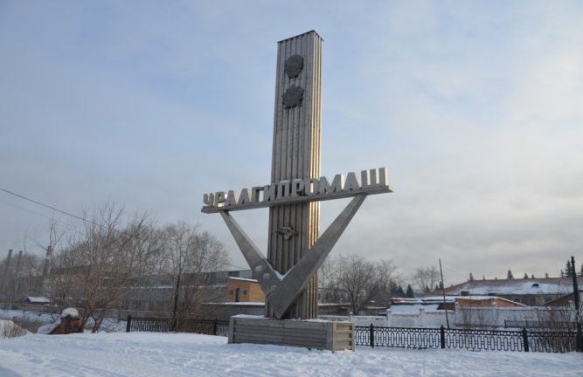
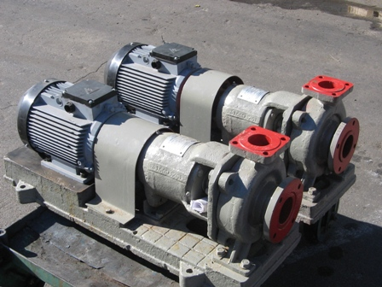
Посещение предприятий в рамках импортозамещения
Липецкий металлургический завод «Свободный сокол» – с организацией ведется работа по изготовлению трубной продукции и фитингов из ВЧШГ больших диаметров, а так же прорабатывается вопрос отливки корпусов запорно-регулирующей арматуры из ВЧШГ.
ЗАО «Энергомаш (Сысерть) – Уралгидромаш» – проведена работа по поиску отечественных аналогов насосного оборудования различного конструктива и назначения для нужд Предприятия.

Slide 17
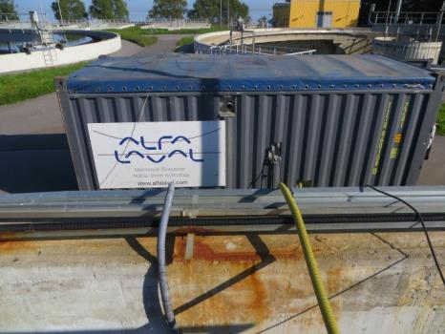
Тестирование мембранных технологий
КОС г. Петродворец проведены пилотные испытания контейнерного мембранного биореактора в контейнере Альфа Лаваль на
Описание технологии
В основе технологического решения – модуль мембранной фильтрации в сочетании с биореактором , блоком химического осаждения фосфора и обеззараживанием методом УФО
Преимущества
стабильное обеспечение качества сточных вод
Компактность установки, уменьшение площади для очистных сооружений по сравнению с классической технологией
Высокая эфффективность очистки
Область применения
Населенные пункты и промышленные предприятия с объемо стоков до 10 тыс. м3/сутки
В рамках взаимодействия ГУП «Водоканал Санкт-Петербурга» и ООО «Альфа Лаваль Поток» заключено соглашение о сотрудничестве по апробации оптимальных и экономически обоснованных технологий очистки сточных вод с применением технологии с использованием мембранного биореактора
По результатам испытаний определена эффективность работы установки, произведен расчет эксплуатационных затрат при промышленном использовании установки, дана оценка экономической эффективности апробированной технологии.

Slide 18
Отсутствие предложений российских поставщиков
1. Поставка фасонных изделий из чугуна и пластмассы.
На конкурс вышло два поставщика. Из 23 наименований продукции только 1 российского производства. Остальная продукция производства Польша.
2. Поставка химреактивов и лабораторных материалов.
Два поставщика участвующих в конкурсе заявили частично импортную продукцию 13% и 18%.

Slide 19
Сравнение стоимости российской продукции со стоимостью зарубежных аналогов
Есть примеры когда российская продукция дешевле
Дезинфицирующие средства
Наименование позиции | Кол-во (шт.) | Цена позиции импортного происхождения за ед. с НДС (руб | Стоимость позиции импортного происхождения (руб.) | Цена позиции российского аналога за ед. с НДС (руб.) | Стоимость позиции российского аналога
Ахдез-2000 специаль 1000мл | 180 | 1 427,00 | 256 860,00 | 1 044,89 | 188 080,20
Хоспизепт спрей 250мл | 150 | 537,00 | 80 550,00 | 445,78 | 66 867,00
Аэродезин 1000мл | 323 | 1 242,00 | 401 166,00 | 890,31 | 287 570,13
ИТОГО |  |  | 738 576,00 |  | 542 517,20
Есть примеры когда российская продукция значительно дороже
Медицинские анализаторы
Наименование позиции | Кол-во (шт.) | Цена позиции импортного происхождения за ед. с НДС (руб | Стоимость позиции импортного происхождения (руб.) | Цена позиции российского аналога за ед. с НДС (руб.) | Стоимость позиции российского аналога
Анализатор паров этанола во выдыхаемом воздухе | 50 | 29 700,00 | 1 485 000,00 | 46 540,00 | 2 327 000,00
В результате по конкурсной процедуре выбирается более дешевая продукция импортного производства

Slide 20
Спасибо за внимание

